Slide 1
TIETOA VALINNAISISTA OPPIAINEISTA NELJÄS- JA VIIDESLUOKKALAISILLE

Slide 2
Tärkeää:
Valinta tehdään Wilmassa maanantain 8.4. - keskiviikon 17.4. välisenä aikana.
Oppilas valitsee Wilmassa mieluisimman ja toiseksi mieluisimman valinnaisaineen sekä kaksi varavalintaa. Jompaakumpaa varavalintaa hyödynnetään, jos mieluisin tai toiseksi mieluisin valinta ei toteudu. Huomaa, että on tärkeää tehdä myös varavalinnat.
Oppilas opiskelee syyslukukaudella toista valinnaisainetta ja kevätlukukaudella toista. Valinnaisia oppiaineita opiskellaan yhteensä 2 vuosiviikkotuntia.
Valinnaisaineet ovat yhteisiä tuleville viitosille ja kuutosille. Ryhmissä voi olla oppilaita molemmilta luokka-asteilta. Poikkeuksena on kotitalous, jota tarjotaan vain 6.-luokkalaisille.

Slide 3
Liikunnan syventävä kurssi
Valinnaisessa liikunnassa liikutaan ja kuntoillaan monipuolisesti eri lajien parissa.
Lisäksi urheiluseuroista käy vierailijoita pitämässä lajiesittelyjä.

Slide 4
Yrittäjyys
Yrittäjyysvalinnainen tarjoaa oppilaalle mahdollisuuden vahvistaa tietoja, taitoja ja asenteita, joiden avulla jokainen voi itse rakentaa omaa tulevaisuuttaan kestävällä tavalla. Valinnaiskurssi vahvistaa valmiuksia ja myönteistä asennetta opiskeluun, työhön ja elämässä menestymiseen. Muiden muassa yrittäjyys ja oman liikeidean suunnittelu, työelämätaitojen vahvistaminen sekä taloudenhallinnan oppiminen ovat esimerkkejä kurssilla käsiteltävistä teemoista.

Slide 5
Kansainvälisyys
Kansainvälisyys -valinnaisessa vahvistat omia englannin kielen taitojasi, painopisteenä suullinen ilmaisu. Pääset syventämään tietojasi englanninkielisten maiden kulttuureista, tutustut myös muiden maiden, kuten esimerkiksi Espanjan, kieleen, kulttuuriin ja tapoihin.

Slide 6
Äidinkielen ja kirjallisuuden syventävä kurssi
Heittäydytään, rohkaistutaan, luodaan, opitaan ja pidetään hauskaa yhdessä.
Harjoitellaan vuorovaikutustaitoja, heittäydytään tarinoiden maailmaan draaman avulla, opitaan ilmaisemaan itseä suullisesti, kehollisesti ja kirjoittamalla.
Kuvataan ja editoidaan lyhytelokuvaa.

Slide 7
Musiikin syventävä kurssi
Musiikin valinnaisessa saa käyttää ja kehittää musiikillisia taitojaan.
Erityisesti keskitymme bändisoittoon ja yhteismusisointiin.
Tavoitteena on myönteisten elämysten kokeminen musiikin tekemisen kautta huomioiden oppilaiden omat kiinnostuksen kohteet.

Slide 8
Elämäni eväät
Tällä kurssilla opit, kuinka tulet toimeen itsesi ja muiden kanssa.
Kuinka tunnistat ja ilmaiset tunteitasi.
Kuinka käytät voimavarojasi ja miten löydät asioita, jotka voimaannuttavat sinut ja tuovat sinulle hyvää mieltä.
Opit myös, kuinka pärjäät, kun kohtaat stressiä ja huolta.
Saat mukaasi oman elämäsi työkaluja, jotka helpottavat arkeasi.
Näitä ja monia muita taitoja opitaan yksin ja yhdessä Elämäni eväät -kurssilla.

Slide 9
Kuvataiteen syventävä kurssi
Valinnaisessa kuvataiteessa taiteillaan eri tekniikoita ja värejä käyttäen.
Kurssin aikana myös rakennellaan pieniä ja isojakin juttuja.
Töitä tehdään yksin ja yhdessä.
Tekemisen lomassa tutustutaan myös taiteeseen ja eri aikakausien taiteilijoihin.
Töiden valmistuttua pidetään oma taidenäyttely.

Slide 10
Matematiikan syventävä kurssi
Matematiikan valinnaisessa kehitetään matemaattista ajattelua, koodauksen, robotiikan, oppimispelien, liikkumisen sekä tietotekniikan avulla.
Kurssilla tutustutaan myös erilaisiin salakirjoitusmenetelmiin.
Oppikirjaa ei tunneilla tarvita.

Slide 11
Käsityön värkkäily-kurssi: STEAM
Kurssilla harjoitellaan suunnittelua, käsillä tekemistä, muotoilua ja erilaisten laitteiden (esim. 3D-printteri, laserleikkuri, vinyylileikkuri, sublimaatiotulostin) käyttöä yksin ja ryhmässä. Tavoitteena on oppia kokonaisen käsityöprosessin hallintaa, pitkäjännitteisyyttä ja yhdessä tekemistä. Opiskelu tapahtuu kokeillen, tutkien, keksien ja uutta luoden.

Slide 12
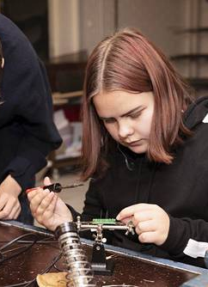
Käsityön syventävä kurssi
Kurssilla syvennetään käsityön taitoja ja ohjataan oppilasta kokonaiseen käsityöprosessin hallintaan.
Tavoitteena on monipuolinen tekeminen erilaisilla materiaaleilla. Kädentaitoja, kokeilua ja luovuutta on hauska yhdistellä hyödyntämällä tekniikan apuvälineitä
Oppitunneilla tutustutaan esimerkiksi 3D-tulostukseen ja laserleikkaukseen.

Slide 13
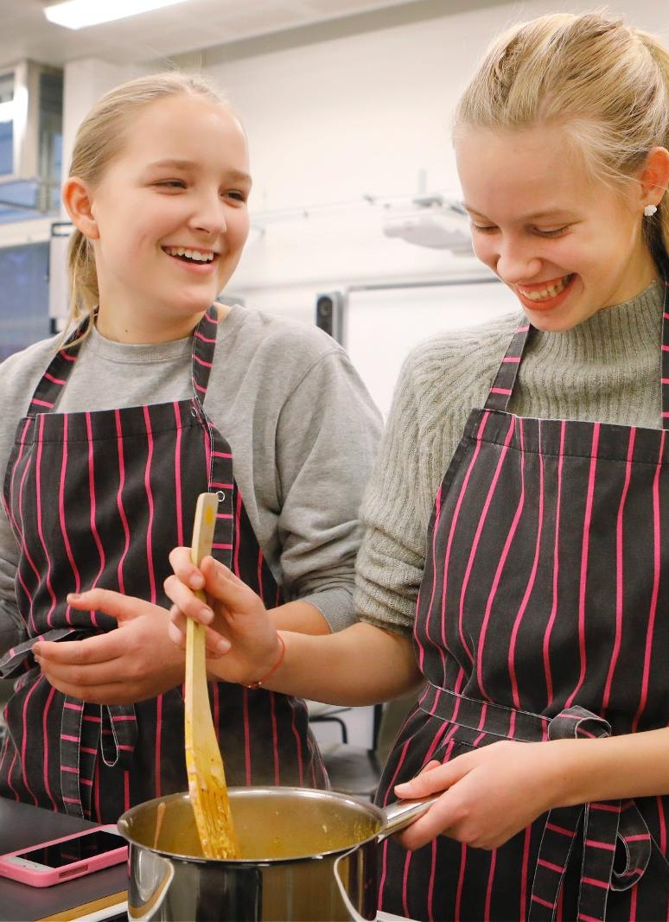
Kotitalouden ja yhteiskuntaopin soveltava kurssi
Kotitalouden ja yhteiskuntaopin kurssilla kokkaillaan pää- ja jälkiruokia ja valmistetaan leivonnaisia.
Tutustumme erilaisiin ruoka-aineisiin ja ruoan valmistustapoihin. Myös kodinhoito tulee tutuksi.
Opettelemme tekemään terveellisiä ja taloudellisia valintoja.
Nautimme itse tekemämme ruoat.
HUOM. Tämä valinnainen on valittavissa vain tulevilla 6. luokallaisilla

